Slide 1

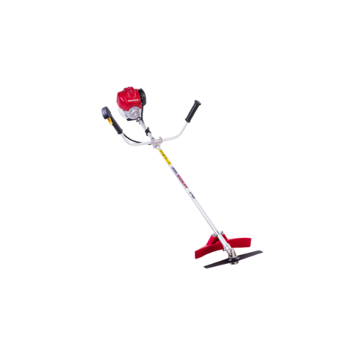
MÁY CẮT CỎ CẦM TAY
BÀI GIẢNG HUẤN LUYỆN AN TOÀN LAO ĐỘNG
BẢN QUYỀN THUỘC AN TOÀN NAM VIỆT

Slide 2
Một số vụ tai nạn lao động khi vận hành máy cắt cỏ cầm tay
Khi sử dụng máy cắt cỏ cầm tay, có nhiều nguy cơ tai nạn lao động có thể xảy ra do sự cẩu thả, thiếu quan sát hoặc thiếu hiểu biết về cách sử dụng an toàn của thiết bị này:
  Cắt vào người hoặc chân tay
  Bị văng các vật cứng
  Đâm vào vật cứng dưới cỏ
  Chạm vào lưỡi cắt khi đang vận hành

Slide 3
Tóm tắt bài học
1. Giới thiệu
2. Thành Phần Và Chức Năng Của máy cắt cỏ cầm tay
3. Kiểm tra và bảo trì an toàn trước khi vận hành máy cắt cỏ cầm tay
4. Quy trình vận hành an toàn máy cắt cỏ cầm tay
5. Đánh giá rủi ro và quản lý mối nguy khi vận hành máy cắt cỏ cầm tay
6. Các yếu tố ảnh hưởng đến an toàn lao động khi vận hành máy cắt cỏ cầm tay
7. Đào tạo an toàn lao động về kỹ năng vận hành máy cắt cỏ cầm tay
8. Ý nghĩa của an toàn lao động trong việc vận hành máy cắt cỏ cầm tay

Slide 4
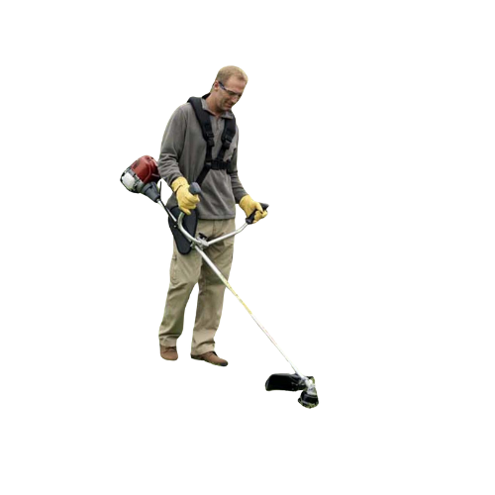
Giới thiệu
A. Tổng quan về tầm quan trọng của an toàn lao động khi vận hành máy cắt cỏ cầm tay
An toàn lao động khi vận hành máy cắt cỏ cầm tay là một yếu tố vô cùng quan trọng cần được chú ý đặc biệt. Việc sử dụng máy cắt cỏ có thể gây ra nhiều nguy hiểm nếu không tuân thủ các quy tắc an toàn.
Trước tiên, việc đảm bảo rằng người sử dụng đã được đào tạo là rất cần thiết. Việc này bao gồm hướng dẫn về cách sử dụng máy, các biện pháp an toàn và cách phản ứng trong trường hợp xảy ra sự cố.

Slide 5
Giới thiệu
B. Các giao thức và quy định an toàn quan trọng khi vận hành máy cắt cỏ cầm tay
Các giao thức và quy định an toàn khi vận hành máy cắt cỏ cầm tay là rất quan trọng để đảm bảo sự an toàn cho người sử dụng. Trước tiên, việc đảm bảo rằng máy cắt cỏ được sử dụng đúng cách là điều cần thiết nhất.
Người sử dụng cần được đào tạo về cách sử dụng máy, bao gồm cách khởi động, dừng máy, và cách xử lý khi gặp sự cố.

Slide 6
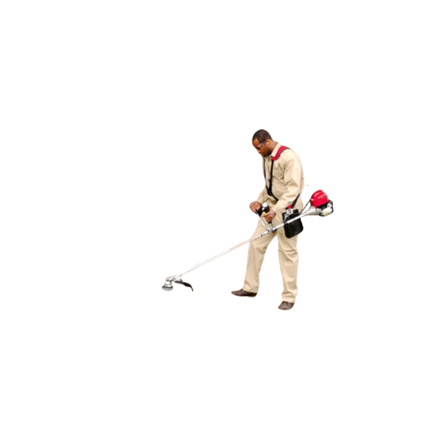
Thành Phần Và Chức Năng Của máy cắt cỏ cầm tay
A. Các thành phần khác nhau của máy cắt cỏ cầm tay:
Máy cắt cỏ cầm tay bao gồm nhiều thành phần quan trọng có vai trò đặc biệt trong quá trình hoạt động.
Trong đó, một thành phần chính là động cơ. Động cơ của máy cắt cỏ thường là động cơ xăng hoặc điện, cung cấp sức mạnh để quay lưỡi cắt cỏ.

Slide 7
Thành Phần Và Chức Năng Của máy cắt cỏ cầm tay
B. Cấu trúc và nguyên lý hoạt động của máy cắt cỏ cầm tay:
Máy cắt cỏ cầm tay là thiết bị được thiết kế để cắt tỉa cỏ một cách hiệu quả và thuận tiện.
Cấu trúc cơ bản của máy bao gồm một động cơ nằm ở trên hoặc phía sau, thường là động cơ xăng hoặc điện. Động cơ này cung cấp năng lượng cho lưỡi cắt cỏ, được đặt dưới đáy máy, để quay vòng và cắt cỏ khi máy hoạt động.

Slide 8
Thành Phần Và Chức Năng Của máy cắt cỏ cầm tay
C. Ứng dụng trong ngành ngành cảnh quan môi trường của máy cắt cỏ cầm tay:
Máy cắt cỏ cầm tay là một công cụ quan trọng trong ngành cảnh quan môi trường, đặc biệt là trong việc duy trì và chăm sóc các khu vườn, công viên, sân golf và khu vực xanh khác.
Với thiết kế nhỏ gọn và linh hoạt, máy cắt cỏ cầm tay cho phép người sử dụng tiếp cận các khu vực hẹp và khó tiếp cận mà các máy cắt cỏ lớn không thể làm được.

Slide 9
Thành Phần Và Chức Năng Của máy cắt cỏ cầm tay
D. Những rủi ro liên quan đến việc vận hành máy cắt cỏ cầm tay:
Việc vận hành máy cắt cỏ cầm tay có những rủi ro tiềm ẩn mà người sử dụng cần nhận thức và phòng ngừa. Một trong những rủi ro chính là nguy cơ chấn thương do lưỡi cắt.
Lưỡi cắt cỏ quay nhanh và có thể gây ra các vết cắt, thương tích nghiêm trọng nếu không cẩn thận trong quá trình sử dụng. Người vận hành cần luôn chú ý đến vị trí của lưỡi cắt và tránh để tay, chân hoặc người tiếp xúc gần máy khi hoạt động.

Slide 10
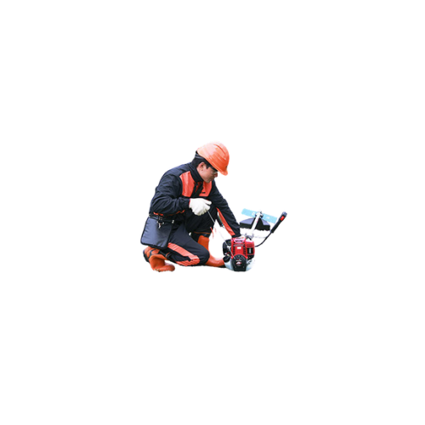
Kiểm tra và bảo trì an toàn trước khi vận hành máy cắt cỏ cầm tay
A. Kiểm tra an toàn trước khi vận hành máy cắt cỏ cầm tay
Việc vận hành máy cắt cỏ cầm tay có một số rủi ro cần được đề phòng để đảm bảo an toàn cho người sử dụng. Một trong những rủi ro chính là nguy cơ bị thương do lưỡi cắt cỏ quay nhanh.
Lưỡi cắt có thể gây ra các vết cắt nghiêm trọng nếu không được sử dụng đúng cách hoặc nếu máy không được bảo trì định kỳ. Việc không đeo đủ

Slide 11
Kiểm tra và bảo trì an toàn trước khi vận hành máy cắt cỏ cầm tay
B. Hướng dẫn bảo trì máy cắt cỏ cầm tay định kỳ
Trước khi vận hành máy cắt cỏ cầm tay, việc thực hiện kiểm tra an toàn là rất quan trọng để đảm bảo sự hoạt động hiệu quả và giảm nguy cơ tai nạn. Đầu tiên, hãy kiểm tra lưỡi cắt của máy. Đảm bảo rằng lưỡi cắt không bị gãy vụn, mòn hoặc gỉ sét.
Lưỡi cắt cỏ cần phải sắc và không bị móp để đảm bảo cắt cỏ một cách hiệu quả và an toàn.

Slide 12
Quy trình vận hành an toàn máy cắt cỏ cầm tay
A. Hướng dẫn từng bước về quy trình vận hành máy cắt cỏ cầm tay an toàn:
Để vận hành máy cắt cỏ cầm tay một cách an toàn, cần tuân theo các bước sau đây. Đầu tiên, trước khi bắt đầu, hãy kiểm tra kỹ máy để đảm bảo rằng nó đang hoạt động bình thường và các bộ phận như lưỡi cắt, động cơ và hệ thống điều khiển không có vấn đề gì. Nếu phát hiện bất kỳ sự cố nào, hãy sửa chữa hoặc thay thế các bộ phận cần thiết.
Tiếp theo, hãy đảm bảo rằng bạn đang đeo đầy đủ thiết bị bảo hộ cá nhân như kính bảo hộ, mũ bảo hiểm và quần áo dài để bảo vệ mình khỏi các nguy cơ liên quan đến máy cắt cỏ.

Slide 13
Quy trình vận hành an toàn máy cắt cỏ cầm tay
B. Các biện pháp xử lý khẩn cấp và cơ chế ứng phó sự cố khi vận hành máy cắt cỏ cầm tay:
Đầu tiên, ngay lập tức ngắt nguồn máy bằng cách tắt động cơ hoặc ngắt dây điện (nếu là máy điện) để ngăn chặn nguy cơ tai nạn tiếp theo.
Tiếp theo, kiểm tra kỹ xem nguyên nhân của sự cố là gì. Nếu là do lưỡi cắt bị kẹt hoặc gãy, không cố gắng tháo lưỡi bằng tay mà hãy sử dụng công cụ phù hợp để giải quyết vấn đề một cách an toàn.

Slide 14
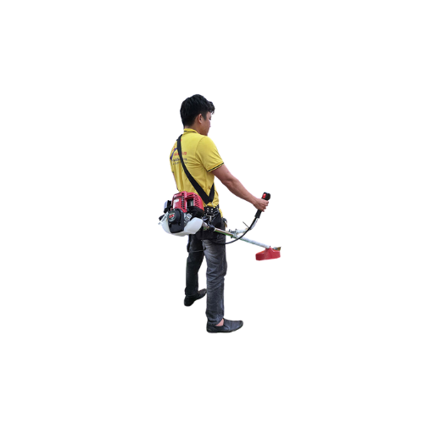
Đánh giá rủi ro và quản lý mối nguy khi vận hành máy cắt cỏ cầm tay
A. Nhận diện các rủi ro, mối nguy hiểm tiềm ẩn trong vận hành máy cắt cỏ cầm tay:
Trước khi vận hành máy cắt cỏ cầm tay, quan trọng để nhận diện các rủi ro và mối nguy hiểm tiềm ẩn để có thể đề phòng và giảm thiểu nguy cơ xảy ra sự cố. Một trong những nguy cơ chính là nguy hiểm liên quan đến lưỡi cắt.
Lưỡi cắt cỏ quay rất nhanh và có thể gây ra các vết cắt nghiêm trọng nếu không cẩn thận trong quá trình sử dụng. Các vật liệu lạ như đá hoặc vật thể cứng khác trong cỏ cũng có thể làm hỏng lưỡi cắt hoặc gây ra các vấn đề khác.

Slide 15
Đánh giá rủi ro và quản lý mối nguy khi vận hành máy cắt cỏ cầm tay
B. Các chiến lược phòng ngừa mối nguy hiệu quả khi vận hành máy cắt cỏ cầm tay:
1. Kiểm tra và bảo dưỡng định kỳ máy cắt cỏ cầm tay để việc vận hành an toàn
  Để đảm bảo việc vận hành an toàn của máy cắt cỏ cầm tay, việc kiểm tra và bảo dưỡng định kỳ là rất quan trọng. Đầu tiên, hãy thường xuyên kiểm tra lưỡi cắt của máy.
  Đảm bảo rằng lưỡi cắt không bị gỉ sét, mòn hoặc gãy vụn. Lưỡi cắt cỏ cần phải sắc và không bị móp để đảm bảo cắt cỏ một cách hiệu quả và an toàn.

Slide 16
Đánh giá rủi ro và quản lý mối nguy khi vận hành máy cắt cỏ cầm tay
B. Các chiến lược phòng ngừa mối nguy hiệu quả khi vận hành máy cắt cỏ cầm tay:
2. Tuân thủ các quy định an toàn lao động để việc vận hành an toàn máy cắt cỏ cầm tay an toàn
  Để đảm bảo vận hành an toàn của máy cắt cỏ cầm tay, việc tuân thủ các quy định an toàn lao động là rất quan trọng.
  Đầu tiên, người vận hành máy cắt cỏ cầm tay nên được đào tạo về cách sử dụng máy một cách đúng đắn và an toàn. Việc này bao gồm hướng dẫn về cách khởi động, dừng máy, và các biện pháp an toàn khi sử dụng.

Slide 17
Đánh giá rủi ro và quản lý mối nguy khi vận hành máy cắt cỏ cầm tay
B. Các chiến lược phòng ngừa mối nguy hiệu quả khi vận hành máy cắt cỏ cầm tay:
3. Xác định và đánh dấu vùng an toàn khi vận hành máy cắt cỏ cầm tay
  Khi vận hành máy cắt cỏ cầm tay, việc xác định và đánh dấu vùng an toàn là rất quan trọng để đảm bảo an toàn cho người vận hành và những người xung quanh.
  Đầu tiên, hãy xác định các vùng cần cắt cỏ và các vùng không nên tiếp cận bằng máy cắt cỏ, chẳng hạn như gần các vật thể cứng, đá, hoặc các bề mặt không đồng đều.

Slide 18
Đánh giá rủi ro và quản lý mối nguy khi vận hành máy cắt cỏ cầm tay
B. Các chiến lược phòng ngừa mối nguy hiệu quả khi vận hành máy cắt cỏ cầm tay:
4. Sử dụng thiết bị bảo hộ cá nhân khi vận hành máy cắt cỏ cầm tay
  Khi vận hành máy cắt cỏ cầm tay, việc sử dụng thiết bị bảo hộ cá nhân là cực kỳ quan trọng để đảm bảo an toàn cho người sử dụng.
  Đầu tiên, hãy đeo kính bảo hộ để bảo vệ mắt khỏi các mảnh vụn cỏ, đá hoặc bụi bẩn có thể bắn lên trong quá trình cắt cỏ. Việc này sẽ giúp ngăn ngừa các thương tích và bảo vệ mắt khỏi các tác động không mong muốn.

Slide 19
Đánh giá rủi ro và quản lý mối nguy khi vận hành máy cắt cỏ cầm tay
B. Các chiến lược phòng ngừa mối nguy hiệu quả khi vận hành máy cắt cỏ cầm tay:
5. Quy trình khẩn cấp và phản ứng trong trường hợp sự cố khi vận hành máy cắt cỏ cầm tay
  Ngay lập tức ngừng hoạt động máy: Nếu bạn gặp phải bất kỳ vấn đề gì, hãy dừng ngay việc vận hành máy cắt cỏ bằng cách ngắt nguồn hoặc ngừng động cơ (nếu là máy xăng) để ngăn ngừa nguy cơ tai nạn hoặc hỏng hóc nghiêm trọng hơn.
  Kiểm tra và xử lý sự cố: Hãy kiểm tra nguyên nhân của sự cố một cách cẩn thận. Nếu là do lưỡi cắt bị kẹt hoặc gãy, không cố gắng tháo lưỡi bằng tay mà hãy sử dụng công cụ phù hợp để giải quyết vấn đề một cách an toàn.

Slide 20
Đánh giá rủi ro và quản lý mối nguy khi vận hành máy cắt cỏ cầm tay
B. Các chiến lược phòng ngừa mối nguy hiệu quả khi vận hành máy cắt cỏ cầm tay:
6. Tham gia các khóa học an toàn lao động khi vận hành máy cắt cỏ cầm tay
  Huấn luyện an toàn vệ sinh lao động không chỉ là yêu cầu pháp lý mà còn là cam kết đối với sự an toàn và sức khỏe của người lao động.
  Nó giúp nhân viên nhận biết và đối phó với các nguy cơ và tình huống nguy hiểm, từ đó giảm thiểu tai nạn, thương tích hoặc tử vong trong công việc hàng ngày.

Slide 21
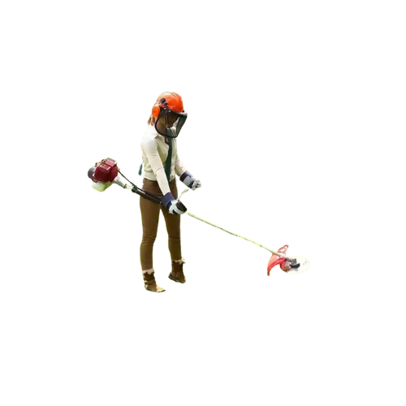
Các yếu tố ảnh hưởng đến an toàn lao động khi vận hành máy cắt cỏ cầm tay
A. Điều kiện thời tiết ảnh hưởng như thế nào đến việc vận hành máy cắt cỏ cầm tay
Điều kiện thời tiết có ảnh hưởng đáng kể đến việc vận hành máy cắt cỏ cầm tay. Trong những ngày nắng nóng, nhiệt độ cao có thể làm tăng nguy cơ quá nóng máy và gây ra mệt mỏi cho người sử dụng.
Điều này có thể làm giảm hiệu suất của máy và tăng nguy cơ cháy nổ. Do đó, nếu điều kiện thời tiết quá nóng, nên hạn chế vận hành máy vào giữa trưa và luôn uống đủ nước để giữ cơ thể mát mẻ.

Slide 22
Các yếu tố ảnh hưởng đến an toàn lao động khi vận hành máy cắt cỏ cầm tay
B. Môi trường làm việc ảnh hưởng như thế nào đến việc vận hành máy cắt cỏ cầm tay
Môi trường làm việc có ảnh hưởng đáng kể đến việc vận hành máy cắt cỏ cầm tay. Đầu tiên, điều kiện ánh sáng và thời tiết có thể ảnh hưởng đến tầm nhìn của người sử dụng khi hoạt động máy, đặc biệt là trong các điều kiện ánh sáng yếu hoặc ban đêm.
Việc không nhìn rõ ràng có thể dẫn đến tai nạn hoặc không thực hiện được các biện pháp an toàn.

Slide 23
Các yếu tố ảnh hưởng đến an toàn lao động khi vận hành máy cắt cỏ cầm tay
C. Tình trạng kỹ thuật của máy cắt cỏ cầm tay ảnh hưởng như thế nào đến việc vận hành máy cắt cỏ cầm tay
Tình trạng kỹ thuật của máy cắt cỏ cầm tay có ảnh hưởng đáng kể đến việc vận hành của nó. Đầu tiên, lưỡi cắt cỏ cần được kiểm tra và duy trì trong tình trạng sắc bén và không bị gỉ sét hoặc móp méo.
Lưỡi cắt cỏ là linh kiện quan trọng nhất của máy và ảnh hưởng trực tiếp đến khả năng cắt và hiệu suất của máy. Lưỡi cắt cỏ cùn hoặc hỏng có thể làm giảm hiệu suất cắt, gây ra một số vấn đề an toàn và làm tăng hao mòn cho máy.

Slide 24
Các yếu tố ảnh hưởng đến an toàn lao động khi vận hành máy cắt cỏ cầm tay
D. Kiến thức an toàn và kỹ năng của người lao động ảnh hưởng như thế nào đến việc vận hành máy cắt cỏ cầm tay
Kiến thức an toàn và kỹ năng của người lao động là yếu tố quan trọng ảnh hưởng đến việc vận hành máy cắt cỏ cầm tay. Đầu tiên, việc hiểu và áp dụng các nguyên tắc an toàn trong khi vận hành máy là rất quan trọng.
Người lao động cần biết cách sử dụng đúng các thiết bị bảo hộ cá nhân như kính bảo hộ, mũ bảo hiểm, quần áo dài và giầy bảo hộ để bảo vệ bản thân khỏi các nguy hiểm trong quá trình làm việc.

Slide 25
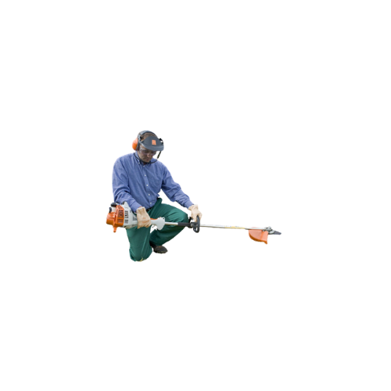
Đào tạo an toàn lao động về kỹ năng vận hành máy cắt cỏ cầm tay an toàn
A. Tại sao người vận hành máy cắt cỏ cầm tay cần phải được đào tạo an toàn lao động:
Việc đào tạo an toàn lao động cho người vận hành máy cắt cỏ cầm tay là cực kỳ quan trọng vì nhiều lý do chính. Đầu tiên và quan trọng nhất, đào tạo an toàn giúp người vận hành hiểu và nhận thức được các nguy cơ và rủi ro liên quan đến việc sử dụng máy cắt cỏ.
Các nguy cơ này có thể bao gồm tai nạn do lưỡi cắt, nguy cơ chấn thương từ các vật liệu nghiền nát, nguy cơ điện, hay nguy cơ từ các vật thể cứng khác trong quá trình làm việc.

Slide 26
Đào tạo an toàn lao động về kỹ năng vận hành máy cắt cỏ cầm tay an toàn
B. Huấn luyện an toàn lao động vận hành máy cắt cỏ cầm tay ở đâu?
An Toàn Nam Việt là trung tâm chuyên huấn luyện an toàn lao động uy tín và chất lượng ở Việt Nam hiện nay. Với các buổi huấn luyện an toàn lao động được diễn ra liên tục tại các xưởng sản xuất, nhà máy hoặc công trường xây dựng trên khắp cả nước (63 tỉnh thành tại Việt Nam).
Đảm bảo cho việc huấn luyện được hiệu quả, An Toàn Nam Việt chuẩn bị cẩn thận, tỉ mỉ từng tí một dù là nhỏ nhất. Từ việc chuẩn bị công cụ, dụng cụ, thiết bị giảng dạy đến giáo trình, tài liệu, âm thanh, ánh sáng.

Slide 27
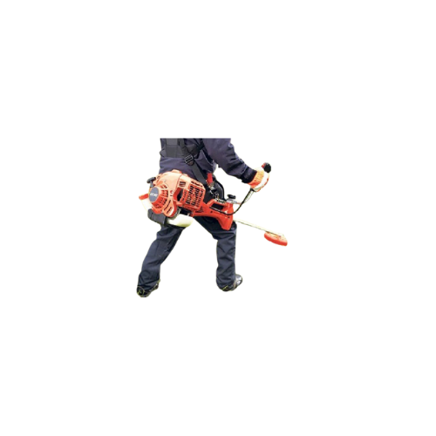
Ý nghĩa của an toàn lao động trong việc vận hành máy cắt cỏ cầm tay
A. Tầm quan trọng của việc duy trì an toàn lao động trong vận hành máy cắt cỏ cầm tay
Việc đào tạo an toàn lao động cho người vận hành máy cắt cỏ cầm tay là cực kỳ quan trọng vì nhiều lý do. Đầu tiên, đào tạo an toàn lao động giúp người vận hành hiểu được các nguy cơ và rủi ro liên quan đến việc sử dụng máy cắt cỏ, bao gồm nguy cơ chấn thương, tai nạn điện và nguy hiểm từ các vật liệu nghiền nát.
Bằng cách hiểu và nhận biết những nguy cơ này, người vận hành có thể áp dụng các biện pháp phòng ngừa và an toàn khi làm việc.

Slide 28
Ý nghĩa của an toàn lao động trong việc vận hành máy cắt cỏ cầm tay
B. Biện pháp an toàn quan trọng cần nắm được trước khi vận hành máy cắt cỏ cầm tay
Trước khi vận hành máy cắt cỏ cầm tay, có một số biện pháp an toàn quan trọng mà người sử dụng cần nắm được để đảm bảo an toàn trong quá trình làm việc.
Đầu tiên, hãy đảm bảo rằng máy cắt cỏ được kiểm tra kỹ trước khi sử dụng. Đây bao gồm việc kiểm tra lưỡi cắt để đảm bảo sắc bén và không bị gỉ sét, kiểm tra động cơ để đảm bảo hoạt động tốt, và kiểm tra các bộ phận khác của máy. Nếu phát hiện bất kỳ vấn đề gì, hãy sửa chữa hoặc thay thế trước khi sử dụng máy.

Slide 29
Cảm ơn các bạn đã theo dõi
Mọi thắc mắc về bài giảng xin liên hệ với chúng tôi theo thông tin bên dưới:
CÔNG TY TNHH HUẤN LUYỆN AN TOÀN VÀ QUAN TRẮC MÔI TRƯỜNG NAM VIỆT (AN TOÀN NAM VIỆT)
Địa chỉ: Lầu 2, số 655 Đường Điện Biên Phủ, Phường 25, Quận Bình Thạnh, Thành phố Hồ Chí Minh, Việt Nam
Hotline 0908.111.791
Website https://antoannamviet.com/
Email: Lienhe@antoannamviet.com

